Slide 1


Министерство образования, науки и молодёжной политики Нижегородской области
ГБПОУ "Нижегородский Губернский колледж"
Педагогические технологии
развивающего обучения
Выполнила: Богачева Т.А.
группа 344з3
Руководитель: Кемова М.Я.

Slide 2
Обзор понятий
Образовательные технологии — система деятельности педагога и учащегося, основанная на определённой идее, принципах организации и взаимосвязи целей, содержания и методов обучения.
Педагогический энциклопедический словарь / гл. ред. Б.М. Бим-Бад. – М.: Большая Российская энциклопедия, 2009. – С.174
Педагогическая технология — совокупность средств и методов воспроизведения теоретически обоснованных процессов обучения и воспитания, позволяющих успешно реализовать поставленные образовательные цели.
Педагогический энциклопедический словарь / гл. ред. Б.М. Бим-Бад. – М.: Большая Российская энциклопедия, 2009. – С.191
Педагогическая (образовательная) технология — система функционирования всех компонентов педагогического процесса, построенная на научной основе, запрограммированная во времени и пространстве и приводящая к намеченным результатам (Г.К. Селевко)

Slide 3
Технологии развивающего обучения
Технология развивающего обучения предполагает такое обучение, содержание, методы и формы которого прямо направлены на закономерности развития учащихся.
Развивающая модель обучения строится на:
Понимание того, что каждому возрасту соответствуют определённые психические уровни развития
Продуманной программе его взаимосвязи с другими видами деятельности
Осуществлении развивающего обучения учителем и учащимися определёнными средствами
Трудовой
Художественно-эстетической
Организаторско-управленческой и др.

Slide 4
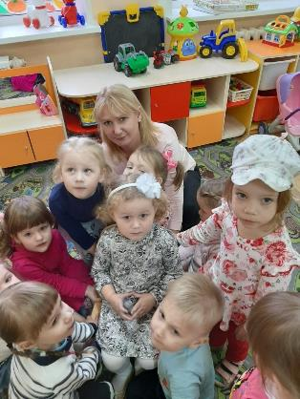
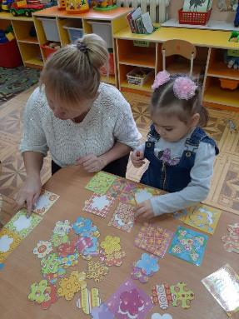
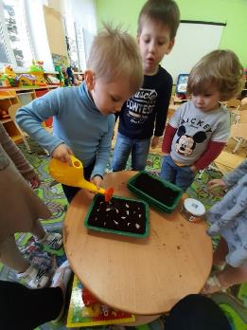
Развивающее обучение происходит в зоне ближайшего развития ребенка.
Развивающее обучение - это ориентация учебного процесса на потенциальные возможности человека и на их реализацию. Учебная деятельность школьника проходит в сотрудничестве со взрослыми, в совместном поиске, когда ребенок не получает готовых знаний, а напрягает свой ум и волю.

Slide 5
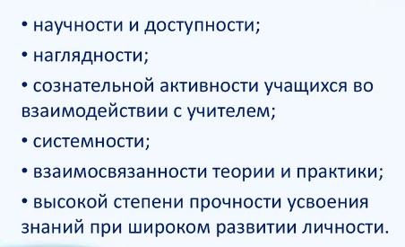
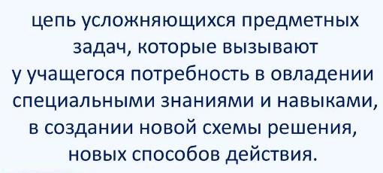
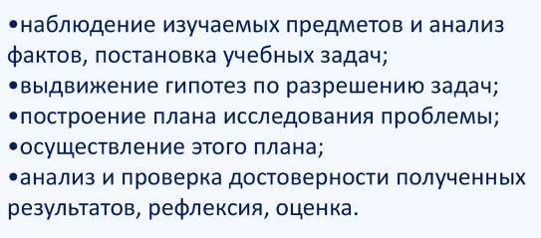
Составные части развивающего обучения:
Структура развивающего обучения:
Технологические основы развивающего обучения:

Slide 6

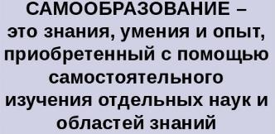
Педагогическая технология направлена на:
Более эффективное общее развитие личности ученика;
Развитие духовных (эмоциональных) сил, коммуникативных умений, творческого склада мышления, интеллектуальных способностей, лежащих в зоне ближайшего развития личности дошкольника;
На формирование у дошкольников не только знаний, умений и навыков, но и способов мышления и деятельности;
Развитие у детей способностей к самообразованию;
Формирование у дошкольников умений к самостоятельной учебно-исследовательской работе.

Slide 7
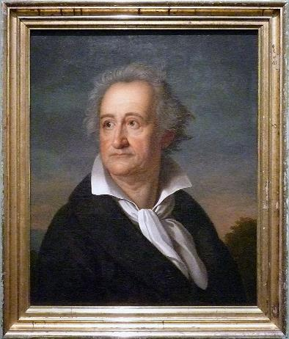
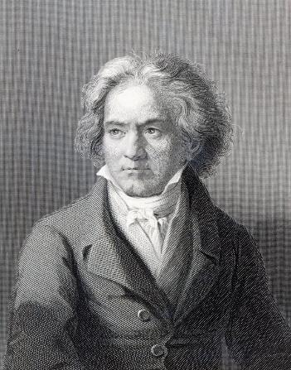
Самыми известными основоположниками развивающего обучения считаются Песталоцци, Дистервег, К.Д. Ушинский.
Иоганн Генрих Песталоцци
Швейцарский педагог
Родился: 12 января 1746 г.
Цель воспитания, по Песталоцци, заключается в том, чтобы развить все природные силы и способности человека, причем это развитие должно быть разносторонним и гармоническим.
Основной принцип воспитания – это согласие с природой.
Центром педагогической системы Песталоцци является теория элементарного образования, согласно которой процесс воспитания должен начинаться с самых простейших элементов и постепенно восходить ко все более сложному.
Главная задача воспитания – сформировать гармонически развитого человека, который должен принять в будущем полезное участие в жизни общества.

Slide 8

По Дистервегу воспитание должно носить культуросообразный характер с учетом возрастных и индивидуальных особенностей школьника.
Необходимо установить тесную связь между воспитанием и духовной жизнью общества.
Основное требование воспитания – развитие в детях самодеятельности, направленной на достижение определенной цели, которая составляет объективную сторону воспитания.
Главная задача обучения – развитие умственных сил и способностей детей.

Slide 9
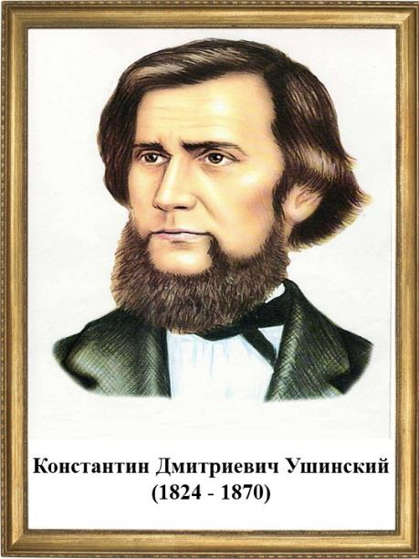
К.Д. Ушинский требовал построения обучения на основе учета возрастных этапов развития детей, их психологических особенностей и принципа последовательности. Надо укреплять в своих воспитанниках уверенность в своей памяти частым повторением, предупреждающим забывание. Нельзя допускать перегрузки детей учебными занятиями во избежание переутомления. Ушинский большое значение придавал принципу наглядности.
Обучение – активный, волевой процесс, приучающий детей к умению преодолевать трудности. Ушинский придавал большое значение физическому труду.
К. Д. Ушинский считал, что человек должен быть совершенным физически, умственно и нравственно, гармонически развит.

Slide 10
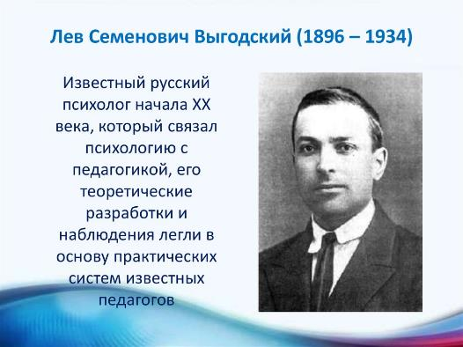
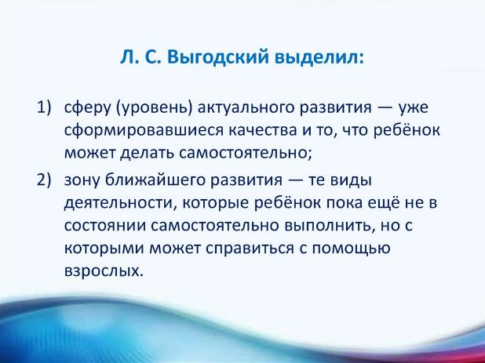

Slide 11
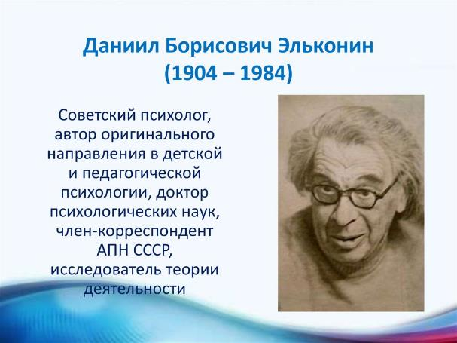
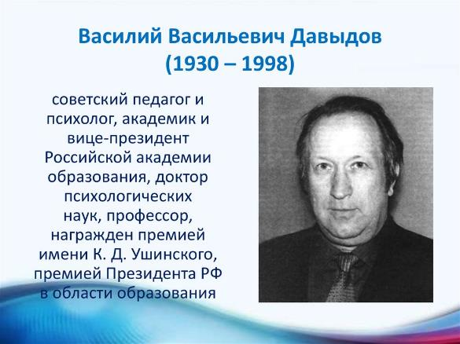

Slide 12
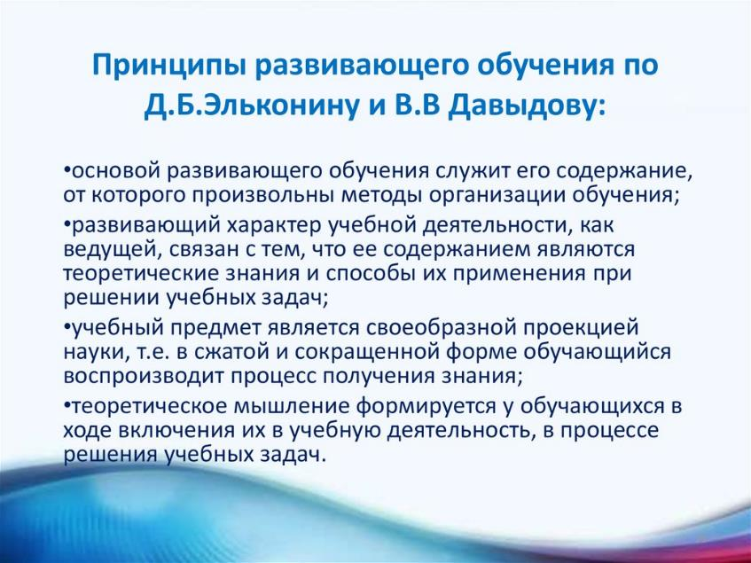

Slide 13
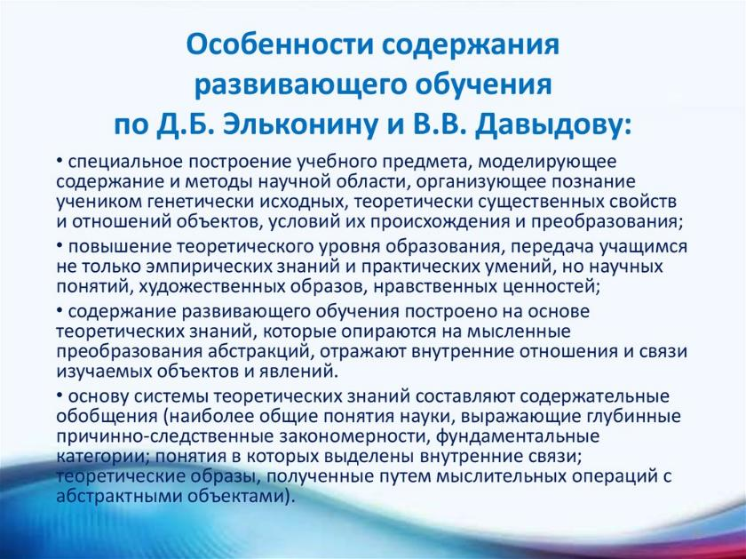

Slide 14
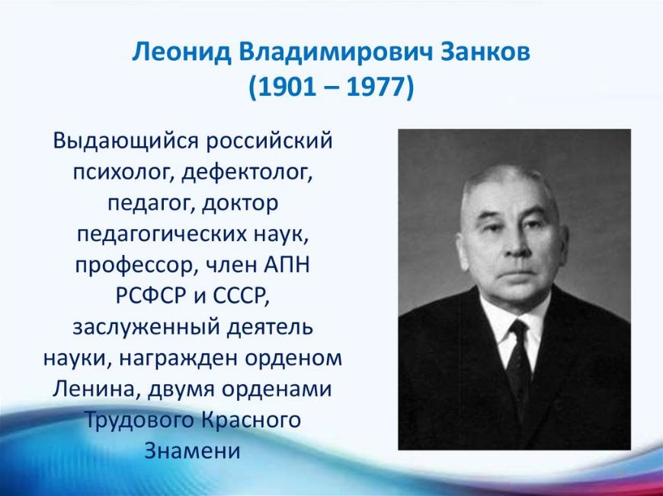

Slide 15
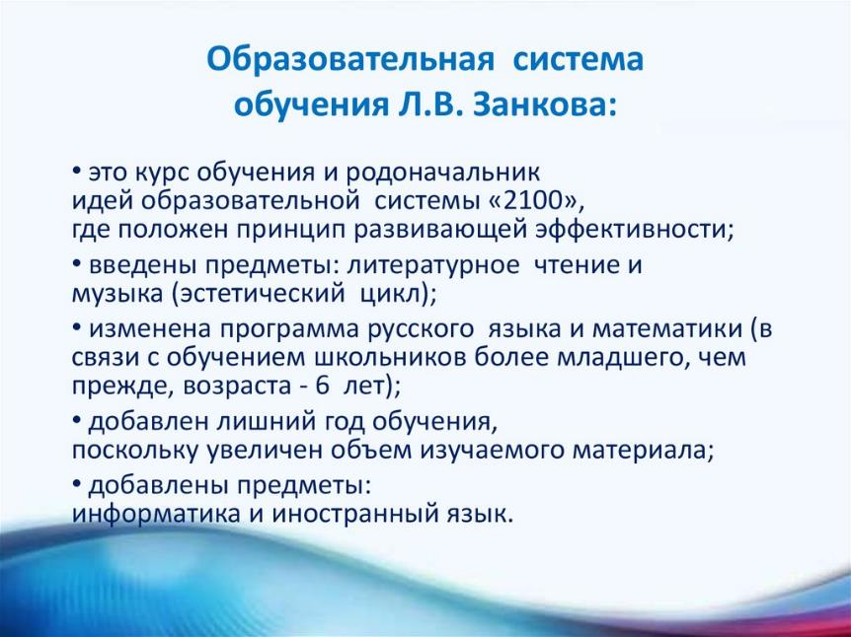

Slide 16
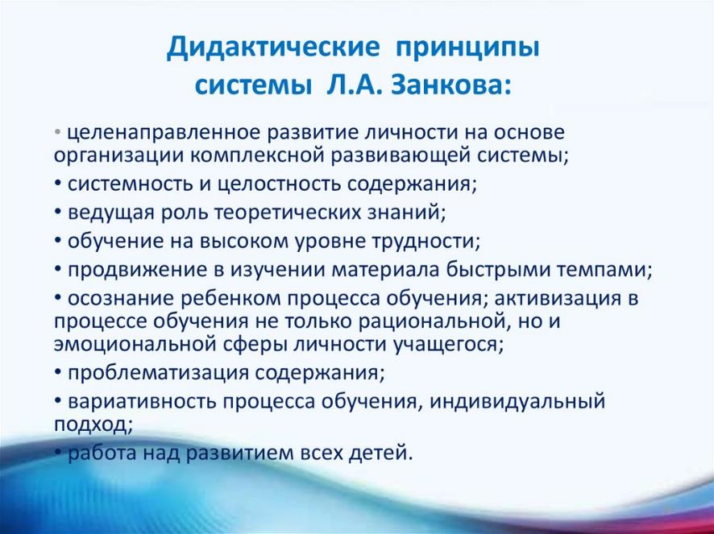

Slide 17
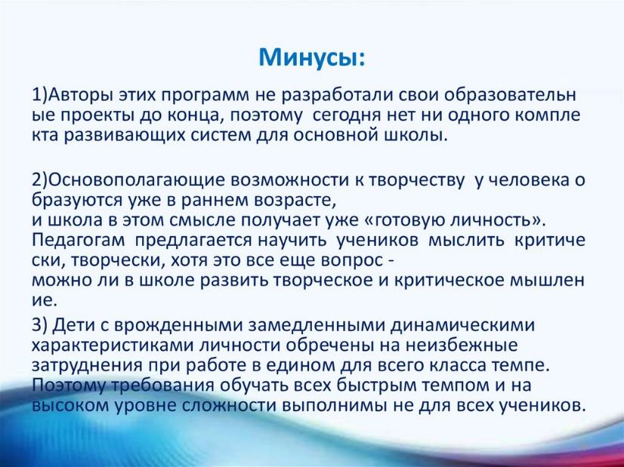

Slide 18
«Ничего так не делает жизнь легко переносимой, как деятельность, направленная к одной цели».
Фридрих Шиллер
«Важнейшим фактором любого дела является вера в успех. Без неё успех невозможен».
Уильям Джемс

